Slide 1

STRATEGIA DIGITALE & COMMERCIALE
ITALSPORT
GROUP 2026
Teamwear su misura. Relazioni di territorio. Una piattaforma digitale che trasforma l’esperienza dei club.

Slide 2
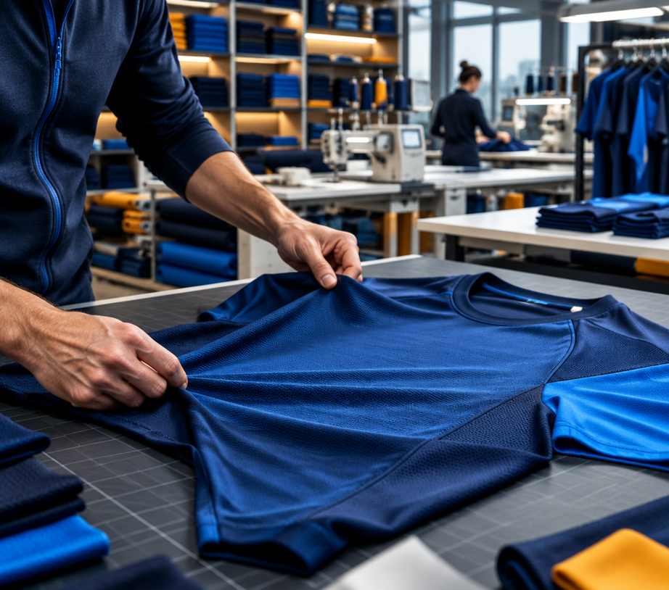
30 anni di forniture sportive
30+
anni al fianco di società sportive in Lombardia e in tutta Italia.
IERI — Relazione diretta, ascolto, conoscenza del territorio.
OGGI — Produzione flessibile, riassortimenti e servizio dedicato.
DOMANI — Configuratore 3D, vetrine club e processi connessi.

Slide 3
Perché i club scelgono Italsport
CATALOGO STANDARD
PARTNER DI SQUADRA
Brand generici
Il modello Italsport
Scelta guidata dal catalogo • personalizzazione limitata • assistenza frammentata • riordini vincolati • rapporto impersonale
Progetto su misura • referente unico • velocità decisionale • continuità dei riassortimenti • showroom e supporto locale
VS

Slide 4
I 3 pilastri di comunicazione
01
02
03
IDENTITÀ
TECNOLOGIA
AFFIDABILITÀ
Ogni club è unico. Divise, colori e dettagli devono raccontarlo.
Il 3D rende visibile la scelta prima dell’ordine e accelera il consenso.
Scorte, riassortimenti e presenza locale trasformano la promessa in servizio.
Un solo posizionamento: il partner teamwear che unisce cura artigianale e strumenti digitali.

Slide 5
Una vetrina riservata per ogni club
Accesso con password, assortimento approvato e ordine semplice: una stanza digitale privata per presidenti, direttori sportivi e segreterie.
01 Catalogo personalizzato per squadra
02 Prezzi e condizioni riservate
03 Kit gara, allenamento e rappresentanza
04 Richieste e riordini più ordinati

Slide 6
7 post per un feed che vende
01
02
03
04
PRODOTTO
CONFIGURATORE 3D
CLUB & FEDELTÀ
MAGAZZINO
05
06
07
VETRINA CLUB
CONSEGNE
SHOWROOM
Impatto → prova → fiducia → servizio → contatto

Slide 7
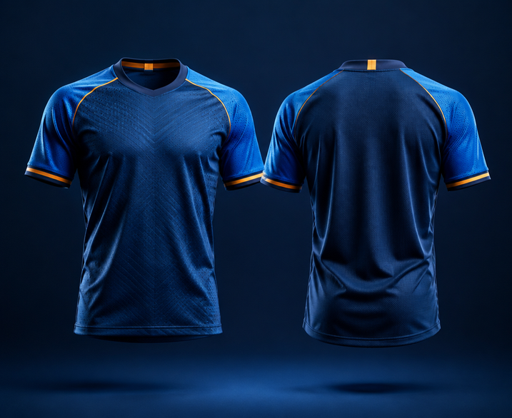

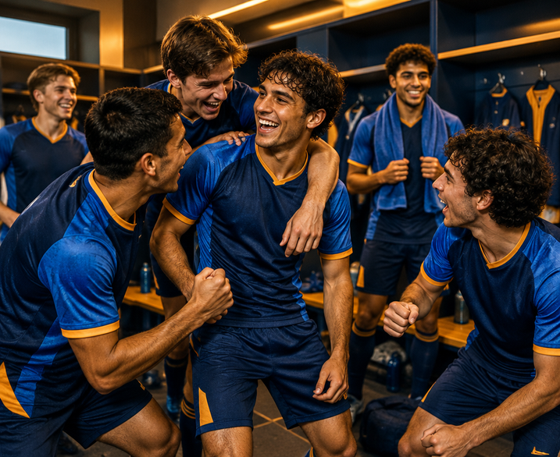
Post 01–03: desiderio, prova, appartenenza
01 IL PRODOTTO
02 IL 3D A 360°
03 IL CLUB AL CENTRO
Far percepire qualità, dettagli e coerenza della collezione.
Trasformare la personalizzazione in un’esperienza immediata.
Mostrare relazioni vere e il valore di una partnership duratura.

Slide 8
Post 04–07: la prova del servizio
04
05
MAGAZZINO
VETRINA RISERVATA
Disponibilità reale e gestione dei riassortimenti.
Una proposta ordinata, privata, sempre consultabile.
06
07
CONSEGNE
SHOWROOM
Tempi chiari e responsabilità fino all’ultimo collo.
Toccare i materiali e decidere insieme sul territorio.

Slide 9
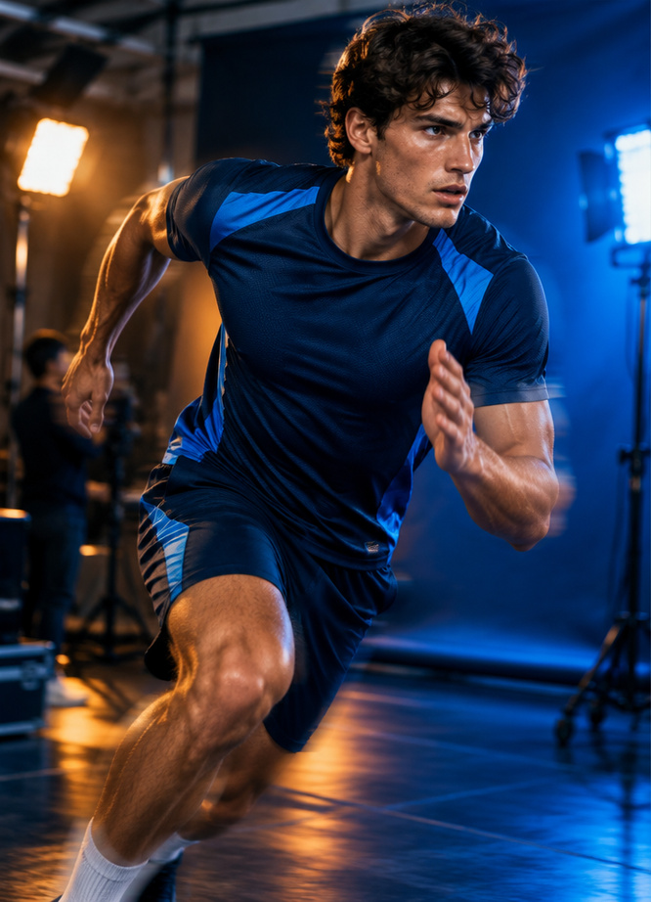
Reels & Storie: movimento che converte
REEL 01
Dal bozzetto alla maglia — transizione rapida.
Hook nei primi 2 secondi • ritmo • CTA a contatto
REEL 02
Rotazione 3D — tre varianti in pochi secondi.
Taglio verticale • persone vere • dettaglio prodotto
REEL 03
Dietro le quinte — showroom, stampa, consegna.
Taglio verticale • persone vere • dettaglio prodotto
STORIE IN EVIDENZA | KIT • 3D • CLUB • CONSEGNE • SHOWROOM

Slide 10
Piattaforma web & mockup live
Prima di pubblicare,
si vede il risultato.
Il mockup interattivo consente di comporre, ordinare e presentare il feed al cliente. Meno revisioni, approvazioni più veloci, una narrazione coerente.
ANTEPRIMA • APPROVAZIONE • PUBBLICAZIONE

Slide 11
Un ecosistema commerciale connesso
CRM CLUB
Ricorda e priorizza
SOCIAL
Attira e dimostra
SHOWROOM
Fa toccare e decidere
COMMERCIALE
Ascolta e chiude
Ogni contatto genera dati. Ogni dato migliora il contatto successivo.

Slide 12
Roadmap operativa 2026
01 FONDAZIONI
02 COSTRUZIONE
03 LANCIO
04 SCALA
05 MISURA
GEN–FEB
Asset, tono, CRM, struttura feed
MAR–APR
Configuratore, vetrine, mockup
MAG–GIU
7 post, Reels, attivazione club
LUG–SET
Campagne, showroom, follow-up
OTT–DIC
KPI, riordini, piano 2027
OBIETTIVO: entrare nella stagione sportiva con una macchina commerciale già in movimento.

